Slide 1
Programação Mobile Lista – Map e Flatlist
Professor: Carlos Alberto
Email: carloswgama@gmail.com

Slide 2
Lista de Itens

Slide 3
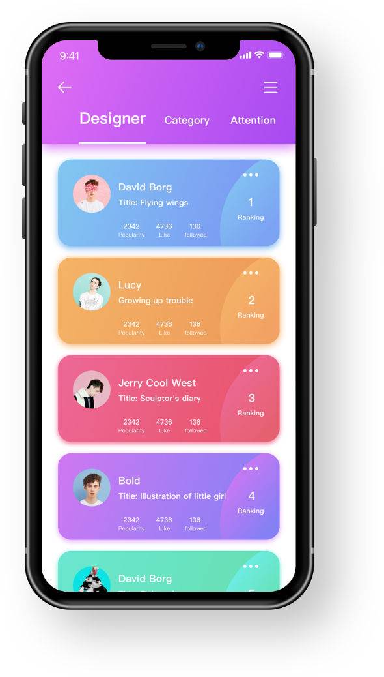
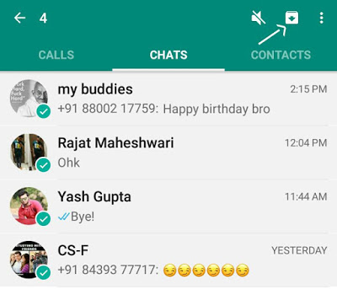
Lista de Itens
É comum em desenvolvimento mobile usarmos com bastante frequência listagem de itens, seja eles textos, cards, imagens ou outro recurso:

Slide 4

Lista de Itens
A ideia de criar essa listagem é criando um único layout e o repetindo, passando os novos valores no modelo:
Modelo
Título
Data
Ultima mensagem
Passa o modelo para cada item que deve ser repetido

Slide 5
Repetindo Itens

Slide 6
Repetindo Itens
Uma das coisas mais comuns de acontecer em um aplicativo, é possuirmos lista de itens como:
Lista de Músicas/Imagens/Filmes....
Lista de Usuários
Lista de avisos/mensagens
...
Agora vamos aprender como repetir essas listas.

Slide 7
forEach
Em Programação JavaScript é possível percorrer um vetor de várias formas.
Uma das formas mais comuns de percorrer vários elementos de um vetor é através do forEach:
let vetor: {nome:string, idade:number}[] = [
{nome: 'João', idade: 20},
{nome: 'Maria', idade: 25},
{nome: 'José', idade: 30}
];
vetor.forEach((v,i) => {
console.log('Index', i);
console.log('Nome', v.nome);
console.log('Idade', v.idade);
})
Para cada valor no vetor, será chamada a função passada no forEach, que deve receber uma função contendo alguns parâmetros:
valor (A cada repetição o parâmetro
recebe um valor do vetor)
index (Opcionalmente pode receber
também a posição do
elemento no vetor)

Slide 8
forEach
Na função de renderização, para repetir vários itens, o forEach não vai funcionar!
Por que isso acontece?
Pois a função foreach não retorna valor!
return (
{ vetor.forEach(v => (<Text>Nome {v.nome}</Text>) }
)

Slide 9
map
Outra função que temos me JavaScript é o map, que funciona igual ao forEach, porém retorna um novo vetor contendo os valor retornados:
Qual valor será exibido no console.log?
[‘João’, ‘Maria’, ‘Thiago’, ‘Jose’]
let vetor: {nome:string, idade:number}[] = [
{nome: 'João', idade: 20},
{nome: 'Maria', idade: 25},
{nome: 'Thiago', idade: 30},
{nome: 'José', idade: 35}
];
let novoVetor = vetor.map(v => v.nome);
console.log(novoVetor);

Slide 10
map
E no exemplo abaixo?
Qual valor será exibido no console.log?
[10, 10, 10]
let vetor: {nome:string, idade:number}[] = [
{nome: 'João', idade: 20},
{nome: 'Maria', idade: 25},
{nome: 'José', idade: 35}
];
let novoVetor = vetor.map(v => 10);
console.log(novoVetor);

Slide 11
map
let vetor: {nome:string, idade:number}[] = [
{nome: 'João', idade: 20},
{nome: 'Maria', idade: 25},
{nome: 'Thiago', idade: 30},
{nome: 'José', idade: 35}
];
let novoVetor = vetor.map(v => { v.idade += 20;
return v;
});
console.log(novoVetor);
E no exemplo abaixo?
Qual valor será exibido no console.log?
[{nome: ‘João’, idade:40}, {nome: ‘Maria’, idade:45}, {nome: ‘José’, idade:55} ]

Slide 12
map
Se podemos retornar um vetor contendo qualquer valor que desejássemos, podemos usar ele para renderizar itens:
Porém ao usar listagem dinâmica, um cuidado que precisamos ter é definir uma key única na nossa tag raiz:
return ({vetor.map(v => <Text>{v.nome}</Text>)})
return ({vetor.map((valor, index) => <Text key={index}>{valor.nome}</Text>)})

Slide 13
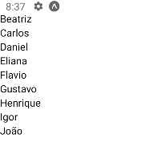
Praticando
Na sua tela principal crie um vetor com 10 nomes e exiba os 10 nomes o map.
export default function App() {
const nomes = ['Ana', 'Beatriz', 'Carlos', 'Daniel', 'Eliana', 'Flavio', 'Gustavo', 'Henrique', 'Igor', 'João'];
return (
<View>
{nomes.map((nome, i) => <Text key={i}>{nome}</Text>)}
</View>
);
}

Slide 14
Eager Loading vs Lazy Loading
Apesar de ser a forma mais de fazer, não é a mais indicada, pois se tiver 30 componentes, os 30 serão carregados de forma gulosa (eager loading), perdendo desempenho.
O mais indicado é usarmos Lazy Loading, onde apenas os componentes visíveis é que serão carregados na tela.
Para executar um carregamento preguiçoso (Lazy Loading), devemos usar Flatlist.

Slide 15
Flatlist
Flatlist é um componente que pertence ao pacote react-native.
Este componente apenas tem o papel e renderizar vários elementos de um vetor através do Lazy Loading.
Sua estrutura básica é dada por:
data deve receber um vetor que será renderizado
<FlatList
data={vetor}
renderItem={(data) => (
<Text>{data.item.nome}</Text>
)}
/>
renderItem recebe uma função de como cada item deve ser renderizado.
A função também recebe um parâmetro contendo:
{
item: “o valor do elemento renderizado novetor”,
index: “A posição do elemento no vetor”
}

Slide 16
Flatlist
Caso o programador não precise da posição (index) do elemento no vetor, pode acessar os dados do vetor usando destructuring:
<FlatList
data={vetor}
renderItem={(data) => (
<Text>{data.item.nome}</Text>
)}
/>
<FlatList
data={vetor}
renderItem={({item}) => (
<Text>{item.nome}</Text>
)}
/>

Slide 17
Praticando
https://pastebin.com/yQR9rQdf
O link acima, representa um código básico de um chat. Use ele como base para realizar a atividade.
A atividade consiste em atualizar o código de forma a exibir as mensagens enviadas pelo usuário.
Sabendo que as mensagens não são pré-definidas, utilize o Flatlist.

Slide 18
Praticando
Código da aula disponível:
https://snack.expo.dev/@carloswgama/flatlist

